Slide 1

HTML

Slide 2
HTML
HTML – HyperText Markup Language
Prezentacijski jezik za izradu web stranica
Hipertekst dokument (.html / .htm)
HTML jezik; prikaz omogućuje web preglednik
Oblikovanje sadržaja
Jednostavan i besplatan – dostupan svima
Upućuje web preglednik kako prikazati hipertekst dokument
Tekstualne datoteke bez mogućnosti obrade funkcionalnosti
Notes:
Ovo poglavlje opisuje detaljnije HTML. HTML je kratica za HyperText Markup Language, što znači prezentacijski jezik za izradu web stranica. Hipertekst dokument stvara se pomoću HTML jezika. HTML jezikom oblikuje se sadržaj i stvaraju se hiperveze hipertekst dokumenta. HTML je jednostavan za uporabu i lako se uči, što je jedan od razloga njegove opće prihvaćenosti i popularnosti. Svoju raširenost zahvaljuje jednostavnosti i tome što je od početka bio zamišljen kao besplatan i tako dostupan svima. Prikaz hipertekst dokumenta omogućuje web preglednik. Temeljna zadaća HTML jezika jest uputiti web preglednik kako prikazati hipertekst dokument. Pri tome se nastoji da taj dokument izgleda jednako bez obzira o kojemu je web pregledniku, računalu i operacijskom sustavu riječ.

Slide 3
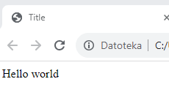
HTML – osnovni pojmovi
HTML podržava hijerarhijsku strukturu
Svaki element osim korijena ima svog roditelja i može imati više djece
<!DOCTYPE html>
<html>
<head>
<title>Title</title>
</head>
<body>
Hello world
</body>
</html>
Notes:
<!DOCTYPE html>
<html>
<head>
<title>Title</title>
</head>
<body>
Hello world
</body>
</html>

Slide 4
HTML – osnovni pojmovi
HTML oznake (engl. tag)
<!DOCTYPE html>
Deklaracija HTML dokumenta; nije oznaka nego informacija pregledniku kakav tip dokumenta može očekivati
<html></html>
Označava početak i kraj HTML dokumenta
<head></head>
Meta informacije o dokumentu: naslov, skripte, stilovi..
<title></title>
<body></body>
Definiranje naslova web stranice – u naslovnoj traci preglednika
Definiranje tijela dokumenta – sadržaj prikazan na web stranici

Slide 5
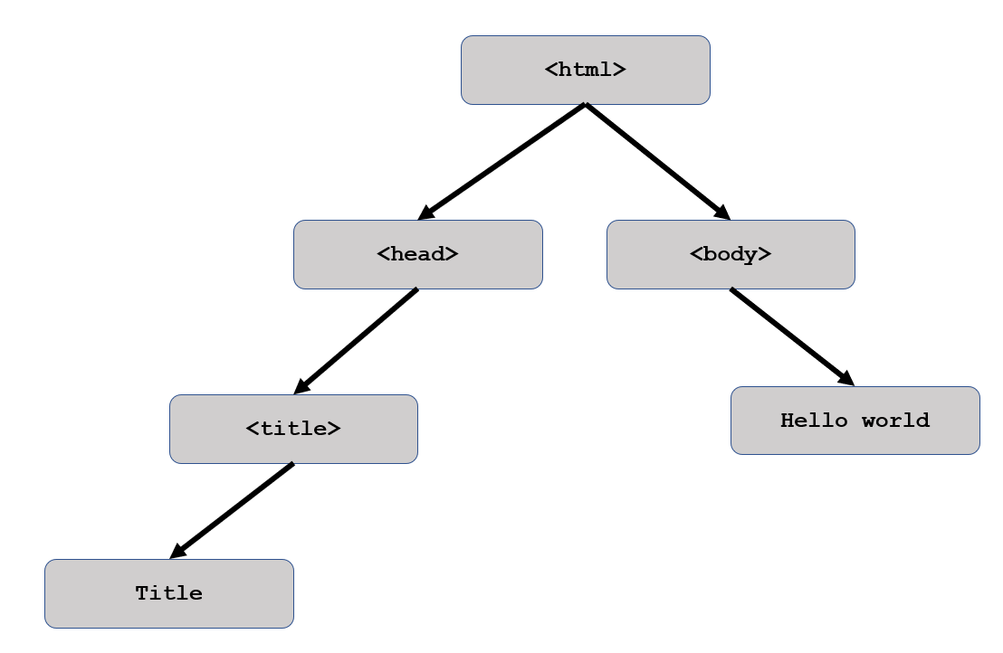
HTML – osnovni pojmovi
Stablasta struktura oznaka
Notes:
Imaju otvarajući i zatvarajući tag
Mogu sadržavat tekst ili drugi tag

Slide 6
HTML – osnovni pojmovi
Nadogradit ćemo prethodni primjer
Tekst „Hello World“ treba preimenovati u „Hello Html“
Povećati veličinu teksta „Hello Html” (postaviti kao naslov)
Ispod naslova dodati paragraf u kojem će se nalaziti poveznica na https://www.w3schools.com (W3Schools)
W3Schools stranica je napravljena sa svrhom učenja web programiranja i na njoj se može naći mnogo zanimljivih primjera vezano za web programiranje
Notes:
<!DOCTYPE html>
<html>
<head>
<title>Primjer 2</title>
</head>
<body>
<h1>Hello HTML</h1>
<p>
W3Schools je najveća
stranica za učenje web programiranja.
<br>
W3Schools je <b>prvo</b> mjesto koje
posjećujete kada imate nejasnoća.
<a href="https://www.w3schools.com/"
target="_blank">Link</a>
</p>
</body>
</html>

Slide 7
HTML – osnovni pojmovi
HTML oznake (engl. tag)
<h1>
Oznaka označava naslov. Slovo h označava heading, a broj veličinu slova. Tako je moguće napraviti naslove redom od najvećeg (h1) do najmanjeg (h6)
<p></p>
Označava paragraf.
<b></b>
Oznaka za uređivanje teksta. Tekst unutar oznake će biti podebljan.
<br>
<a></a>
Oznaka za prelazak u novi red.
Predstavlja poveznicu na drugu web stranicu.
Notes:
<a>: Ovaj element označava hipervezu (anchor). Ona omogućava stvaranje veze na drugu web stranicu, lokalni dokument, ili neku drugu URL adresu.
href="https://www.w3schools.com/": Ovo je atribut href, što označava "Hypertext Reference". On definira adresu na koju će korisnik biti preusmjeren kada klikne na vezu. U ovom slučaju, adresa je "https://www.w3schools.com/", što znači da će korisnik biti preusmjeren na web stranicu W3Schools kada klikne na vezu.
target="_blank": Ovo je atribut target, koji definira gdje će se otvoriti poveznica kada se klikne. U ovom slučaju, vrijednost atributa je "_blank", što znači da će se poveznica otvoriti u novom prozoru ili kartici preglednika, osiguravajući da korisnik zadrži izvornu web stranicu otvorenu. Ako želimo da se otvori u istom prozoru koristimo _self

Slide 8
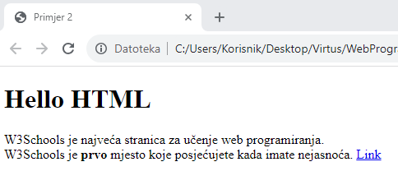
HTML – osnovni pojmovi
Uočimo:
Paragraf je imao pet redaka unutar koda, u pregledniku su se generirala dva
<br> oznaka je „prebacila” dio paragrafa u novi redak
Preglednik ne prepoznaje ni više uzastopnih razmaka
HTML eniteti i HTML atributi

Slide 9
HTML - entiteti
Znakovi rezervirani za samu strukturu HTML-a (npr. <, >)
Što ako želimo prikazati takve znakove ili dodati više razmaka?
Posebni znakovi – HTML entiteti
https://www.w3schools.com/html/html_entities.asp - entiteti
https://www.w3schools.com/html/html_symbols.asp - simboli
Pravilo za pisanje entiteta je:
&entity_name
&#entity_number;
Notes:
Za pisanje znaka (<) može se pisati &lt; ili &#60;. Osim entiteta postoje HTML simboli pomoću kojih se mogu zapisati:
Matematički simboli
Različite valute
Znakovi grčke abecede
Različiti emotikoni

Slide 10
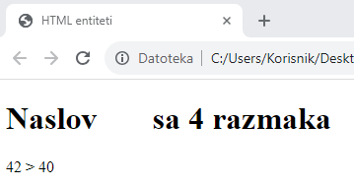
HTML - entiteti
<!DOCTYPE html>
<html>
<head>
<title>HTML entiteti</title>
</head>
<body>
<h1>Naslov &nbsp; &nbsp; &nbsp; sa 4 razmaka</h1>
<p> 42 &gt; 40 </p>
</body>
</html>

Slide 11
HTML - atributi
Opisuju HTML oznake
Pišu se unutar HTML oznake te imaju oblik imeAtributa=„vrijednostAtributa”
<tag imeAtributa=“vrijednostAtributa“ >Sadržaj </tag>
Preporučljivo je imena atributa pisati malim slovima a njihovu vrijednost staviti u navodnike.

Slide 12
HTML - atributi
<a href="https://www.w3schools.com/" target="_blank">Link</a>
href=https://www.w3schools.com/ → Ovo je atribut href, što označava "Hypertext Reference". Definira adresu na koju će korisnik biti preusmjeren kada klikne na vezu. U ovom slučaju, adresa je https://www.w3schools.com/
target="_blank" → Ovo je atribut target, koji definira gdje će se otvoriti poveznica kada se klikne. U ovom slučaju, vrijednost atributa je "_blank", što znači da će se poveznica otvoriti u novom prozoru ili kartici preglednika, osiguravajući da korisnik zadrži izvornu web stranicu otvorenu. Ako želimo da se otvori u istom prozoru koristimo _self.
Notes:
Za pisanje znaka (<) može se pisati &lt; ili &#60;. Osim entiteta postoje HTML simboli pomoću kojih se mogu zapisati:
Matematički simboli
Različite valute
Znakovi grčke abecede
Različiti emotikoni

Slide 13
HTML - atributi
Primjer s HTML atributima
<!DOCTYPE html>
<html lang="eng">
<head>
<title>HTML atributi</title>
</head>
<body>
<h1 style="color:darkgreen;">Atributi</h1>
<p id="p1" title="Prvi" class="paragraf">
Prvi paragraf
</p>
<p id="p2" title="Drugi" class="paragraf">
Drugi paragraf
</p>
</body>
</html>
Notes:
U dokumentu vidimo atribute:
Lang- atribut deklarira jezik web stranice
Title – atribut pruža više informaciji o oznaci
Style – atribut služi za uređivanje stila stranice. Detaljnije o ovom atributu kada prilikom obrađivanja CSS-a. U primjeru je postavljena boja slova na tamno zelenu.
Id – atribut služi za jedinstveno označavanje oznake. Kao što svaka osoba ima svoj OIB tako svaka oznaka unutar dokumenta može imati jedinstveni ID. Ukoliko oznaka ima Id tada on u tom dokumentu mora biti jedinstven. Ne smije se dogoditi da dvije oznake imaju isti Id u jednom dokumentu.
Class – vrijednost class atributa označava pripadnost određenoj skupini oznaka. Više oznaka može pripadati istoj klasi. Može biti korisno kod korištenja vanjskih stilova.
Na slici poviše je prikaz stranice HTML atributi u pregledniku. Može se primijetiti da su većina gore navedenih atributa skrivena od krajnjeg korisnika. Jedino što korisnik vidi je da je boja teksta tamno zelena, ali svi ostali atributi su korisniku nevidljivi. Oni služe programerima ili web tražilicama ili samom pregledniku kako bi opisali element i znali koju akciju poduzeti u određenom trenutku.

Slide 14
HTML - komentari
Potreba za ostavljanjem komentara u izvornom kodu
Ne želimo da se komentar prikaže u pregledniku ili na ikoji način utječe na izvršavanje koda
Sintaksa pisanja komentara u HTML-u:
<!--Prostor za komentar-->
<!--<p>Možemo komentirati i oznake ili dijelove HTML teksta</p>-->

Slide 15
Zadatak 1.
Napraviti web stranicu sa naslovom HTML osnove. Napraviti podnaslove:
H1 – HTML osnove
H2 – HTML oznake
Paragraf koji opisuje HTML oznake
Prikazati jedan primjer atributa unutar dokumenta npr. („<a href=““>Ovo je) link</a>) – dodati link po želji
H2 – HTML atributi
Paragraf koji opisuje HTML atribute
Na kraj paragrafa staviti link na poveznicu
https://www.w3schools.com/html/html_attributes.asp
H2 – HTML entiteti
Paragraf koji opisuje HTML entitete
Dodati dva primjera entiteta
Na kraj paragrafa staviti link na poveznicu https://www.w3schools.com/html/html_entities.asp

